Slide 1


DEPARTAMENTO DE CIENCIAS DE LA TIERRA Y DE LA CONSTRUCCIÓN
CARRERA DE INGENIERÍA CIVIL
TRABAJO DE INTEGRACIÓN CURRICULAR PREVIO A LA OBTENCIÓN DEL TÍTULO DE INGENIERO CIVIL
DETERMINACIÓN DE LA PRESENCIA DE SARS-CoV2 EN AGUAS RESIDUALES DEL ALCANTARILLADO DE LA CIUDAD DE QUITO
AUTOR:
CAÑARTE RUIZ JOSÉ JAVIER
TUTOR:
ING. BOLAÑOS GUERRÓN DARÍO ROBERTO, Ph.D.
SANGOLQUÍ 2021

Slide 2








Contenido:
INTRODUCCIÓN
Antecedentes
Planteamiento del problema
Objetivos
Materiales y métodos
Discusión y Resultados
Conclusiones

Slide 3

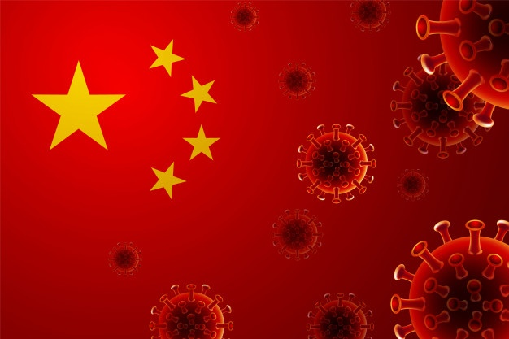


1. INTRODUCCIÓN:
DICIEMBRE
2019
Primer caso de coronavirus en el mundo
29 DE FEBRERO
2020
MSP anunció el primer caso confirmado de SARS-CoV2 en Ecuador
11 DE MARZO
2020
OMS Declara
SARS-CoV2 como pandemia

Slide 4
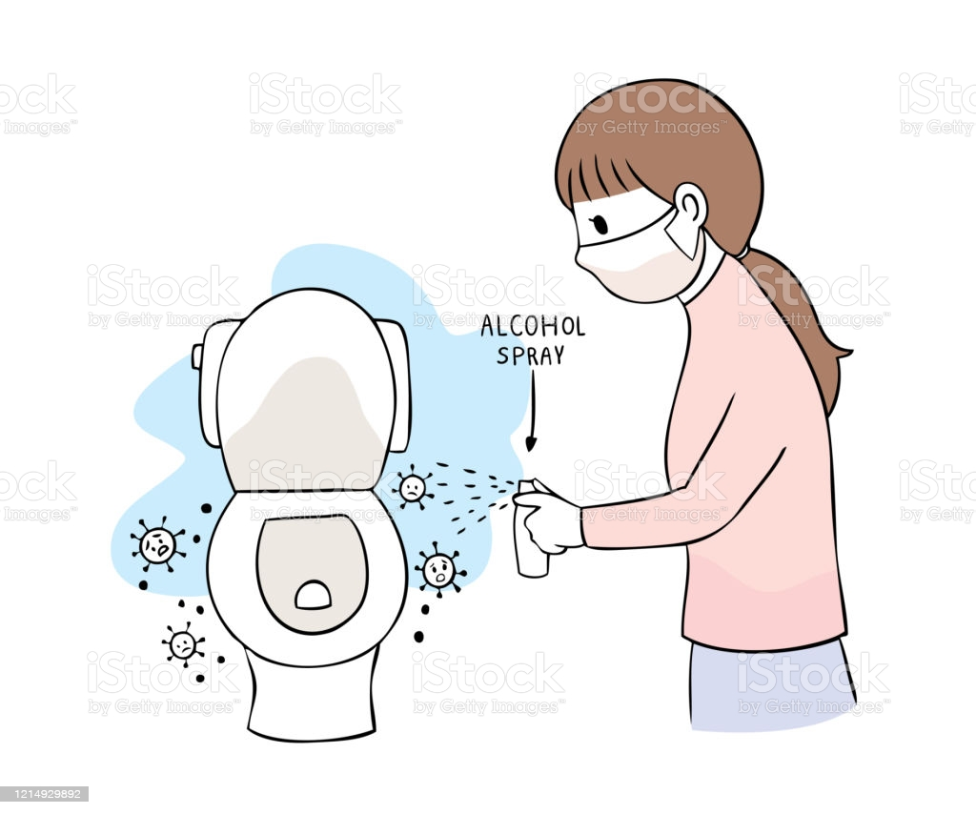
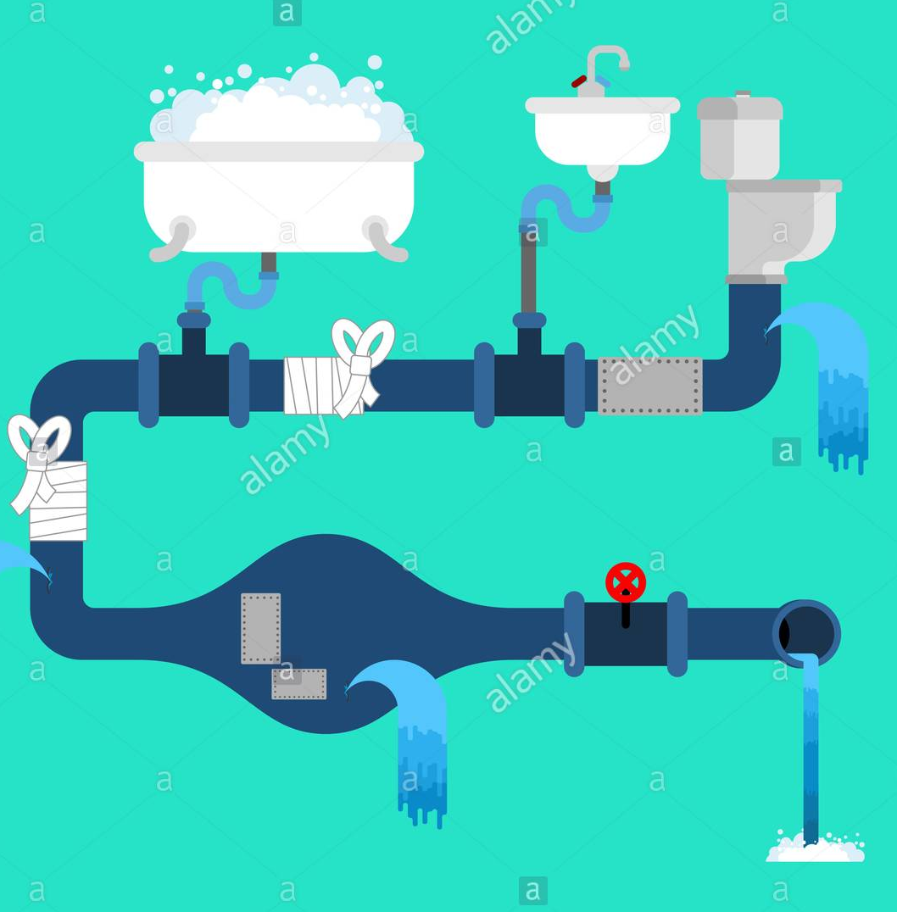
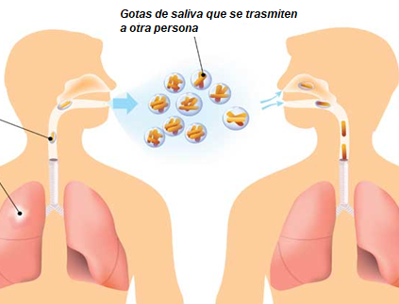

1. INTRODUCCIÓN:
Se encontró genes del SARS-CoV-2 en heces de pacientes enfermos con dicho virus incluso en pacientes asintomáticos.
12% de las aguas residuales domésticas se trata, su descarga es directamente en quebradas y ríos.
El modo de trasmisión es a través de gotitas de secreciones respiratorias.
La vigilancia de las aguas residuales del ARN del SARS-CoV2 podría ser una herramienta para monitorear la circulación de COVID en la ciudad.

Slide 5

Introducción
ANTECEDENTES
Planteamiento del problema
Objetivos
Materiales y métodos
Discusión y Resultados
Conclusiones

Slide 6
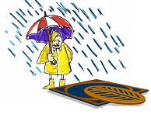
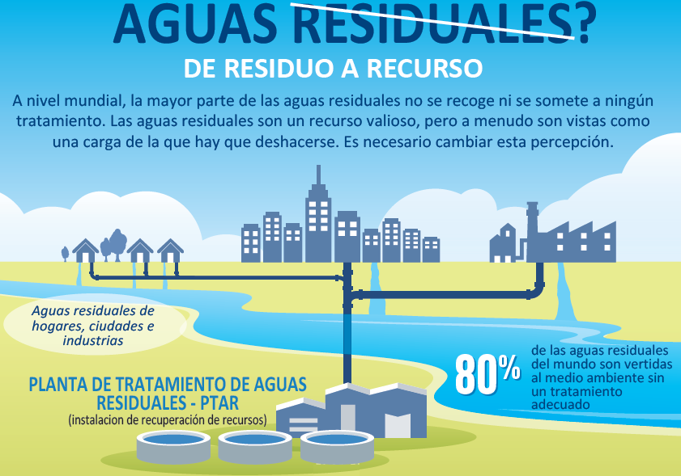
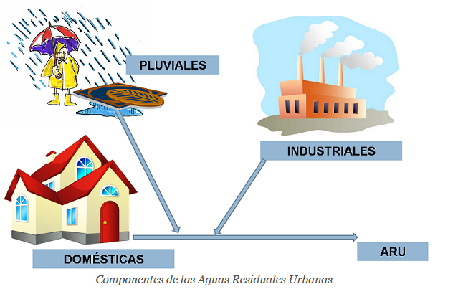

2. ANTECEDENTES:
Redes de saneamiento
COLECTOR
COMBINADO
SEPARADAS
Tipos de redes de saneamiento

Slide 7

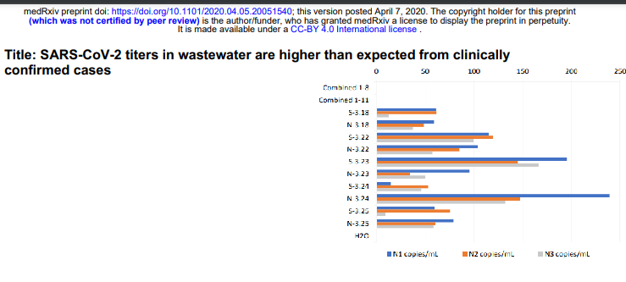
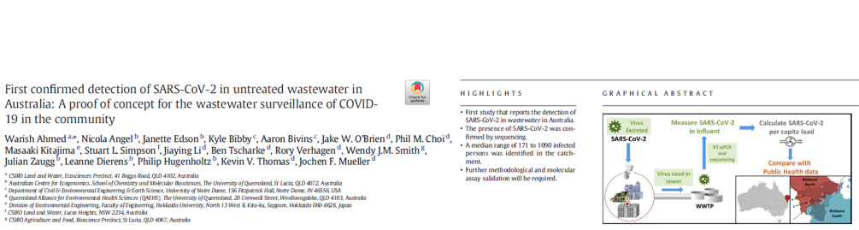
2. ANTECEDENTES:
Massachusetts, E.U.
Países Bajos 17 millones 2020
PTAR en Massachusetts
Agua residual no tratada vs. tratada
Muestras almacenadas 1 semana sin degradación
Muestras compuestas vs. Sencillas
Gen N nucleocápside
Sometido/En línea 7 abril 2020
Seis ciudades y el aeropuerto internacional
qRT-PCR-genes nucleocápside (N1-N3) y el de envoltura (E)
Mayo,2020
Brisbane, Australia
Genes de CDC N1, N2 N3, y E_Sarbeco para la detección de SARS-CoV2 en muestras agua residual en Holanda (Medema et al., 2020) y E.U. (Wu et al., 2020).
Sometido 14 abril, 2020

Slide 8
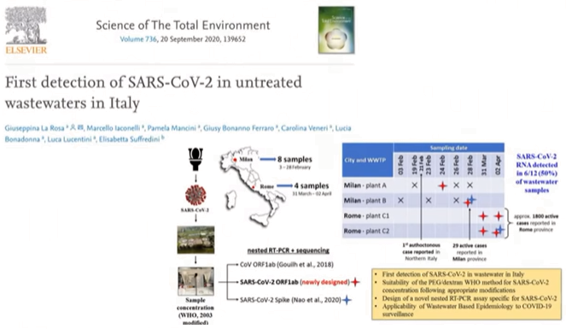
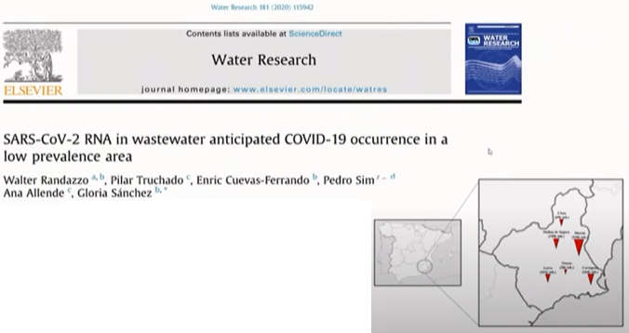
2. ANTECEDENTES:
Italia
Milán 1.3 millones (2017)
Roma 2.8 millones (2017)
España, Murcia
Población servida 750.132
Recibido 25 abril, 2020
Aceptado 21 mayo, 2020
En línea 23 mayo, 2020
Área < prevalencia en Península Ibérica
Monitoreo en 6 PTAR en principales ciudades de Murcia
Gen N nucleocápside.
Recibido 28 abril,2020
Aceptado 12 mayo, 2020
En línea 16 may, 2020

Slide 9
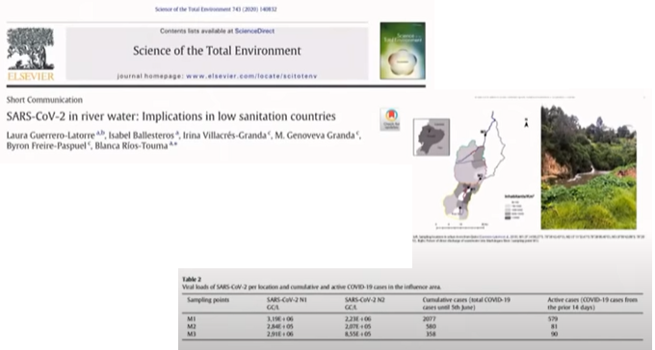
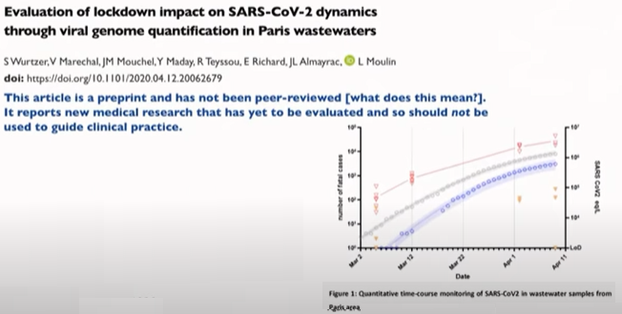
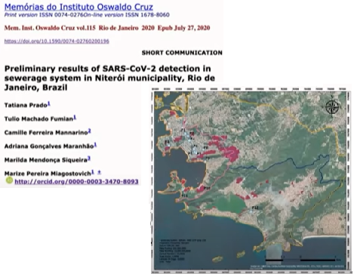
2. ANTECEDENTES:
Ecuador, Quito
2 ’735.987 habitantes
París, Francia
2 ’328.902 (2021)
Implicaciones de diseminación de SARS-CoV-2 en países con malas condiciones sanitarias con baja cobertura de tratamiento y aguas superficiales contaminadas--> puede incrementar el factor riesgo por COVID-19
Recibido junio14, 2020
Aceptado julio 7, 2020
En línea julio 9, 2020
Brasil, Niteroi, Estado Río de Janeiro
515.317 habitantes (2020)
3 principales PTAR de París
Gene E
Se observó reducción de 100% veces agua Entrada/influente vs. agua salida/efluente
Muestreo 12 puntos de drenaje. Carga viral en red drenaje diferentes zonas ciudad coronavirus circulando durante la pandemia. Evaluación basada en aguas residuales

Slide 10

Introducción
Antecedentes
PLANTEAMIENTO DEL PROBLEMA
Objetivos
Materiales y métodos
Discusión y Resultados
Conclusiones

Slide 11
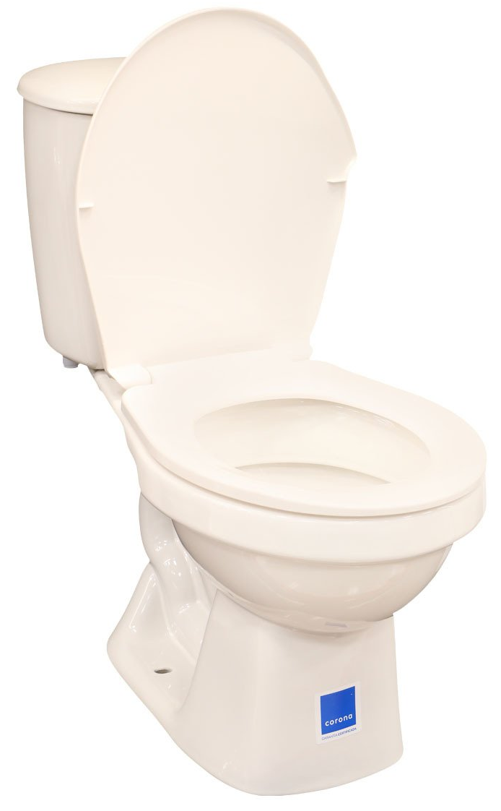



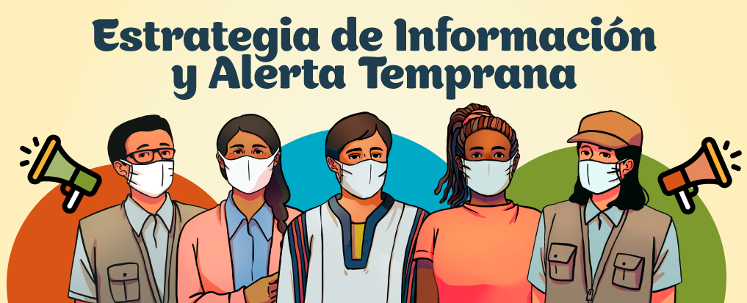

3. PLANTEAMIENTO DEL PROBLEMA

Slide 12

Introducción
Antecedentes
Planteamiento del problema
OBJETIVOS
Materiales y métodos
Discusión y Resultados
Conclusiones

Slide 13
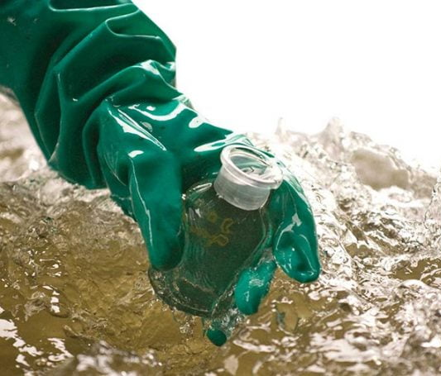
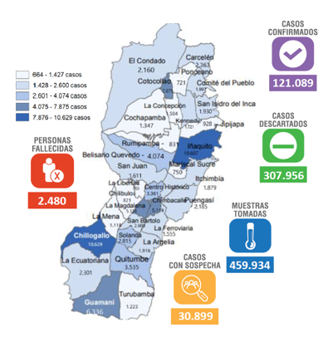
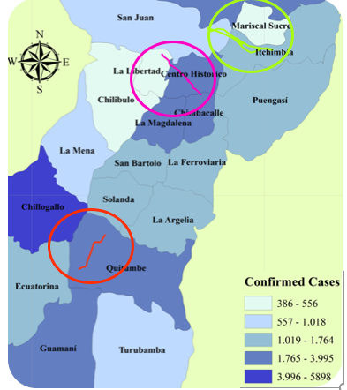
4. OBJETIVOS
Definir los puntos de toma de las muestras de agua residual a lo largo de los cauces.
Recolectar datos del número de contagiados por SARS-CoV-2 de las parroquias pertenecientes al sistema de alcantarillado de las zonas de estudio
Evaluar si existe correlación entre la presencia de SARS-CoV-2 en aguas residuales y el número de casos en la ciudad de Quito

Slide 14

Introducción
Antecedentes
Planteamiento del problema
Objetivos
MATERIALES Y MÉTODOS
Discusión y Resultados
Conclusiones

Slide 15
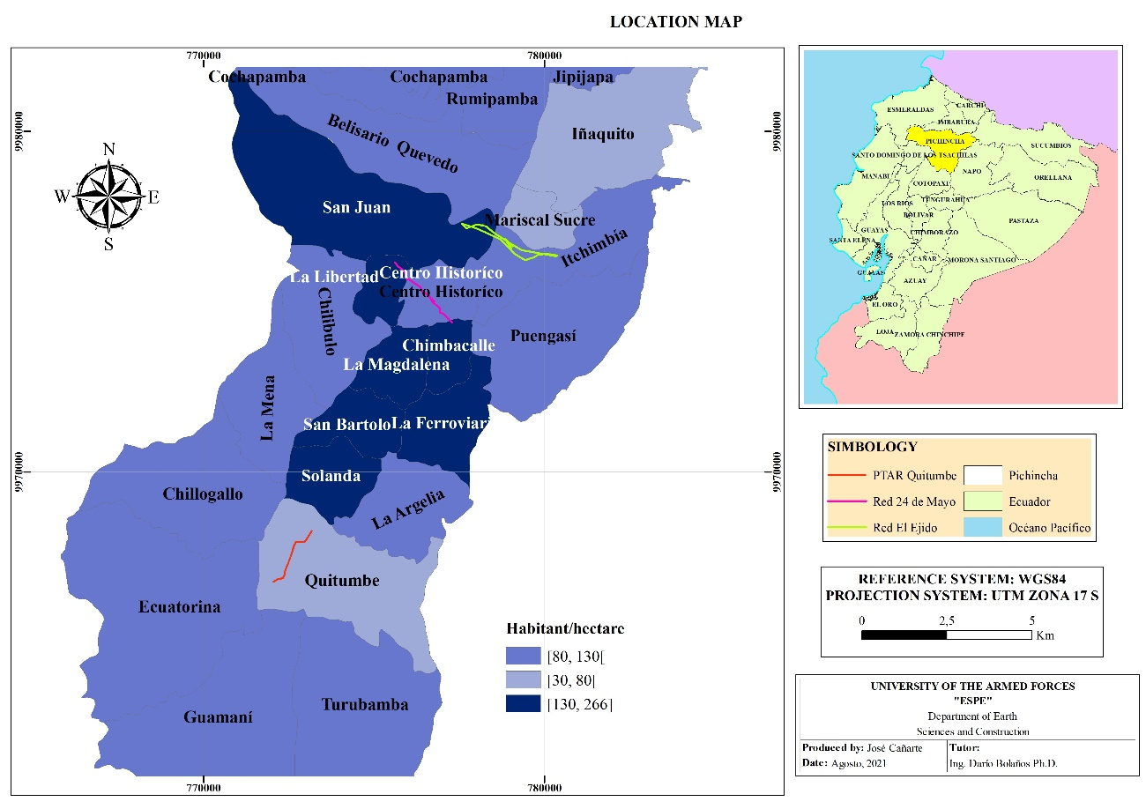

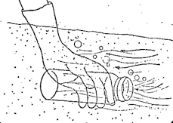
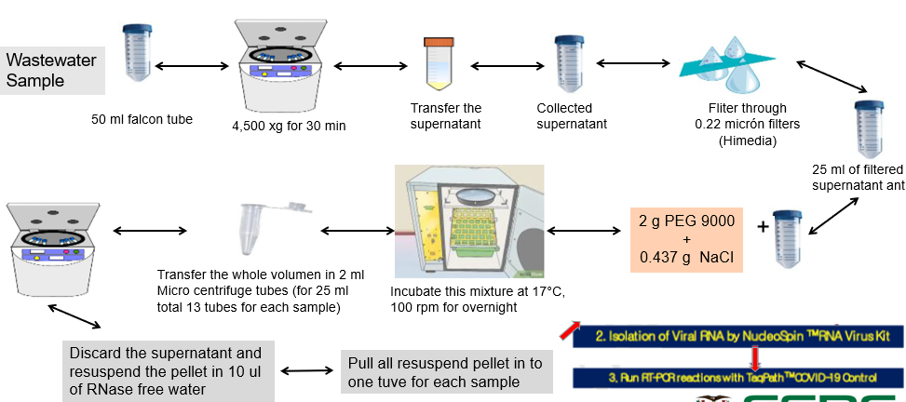


5. MATERIALES Y MÉTODOS
Recopilación de información de contagiados
Muestreo
NOV 2020-ABR2021

Slide 16

Introducción
Antecedentes
Planteamiento del problema
Objetivos
Materiales y Métodos
DISCUSIÓN Y RESULTADOS
Conclusiones

Slide 17

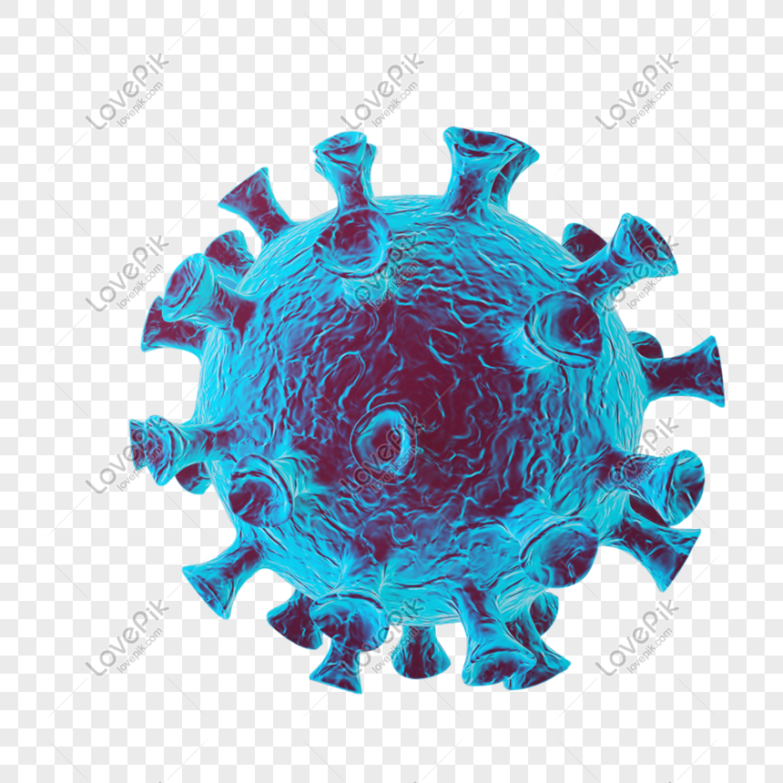
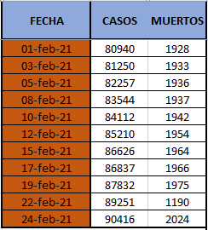


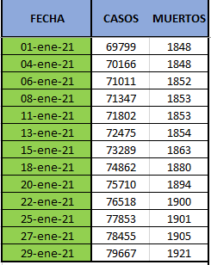
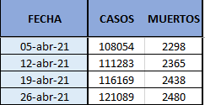
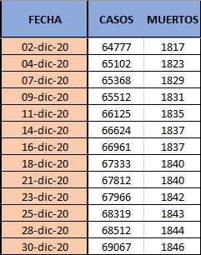
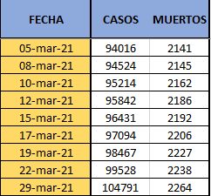
Personas contagiadas por SARS-CoV2

Slide 18
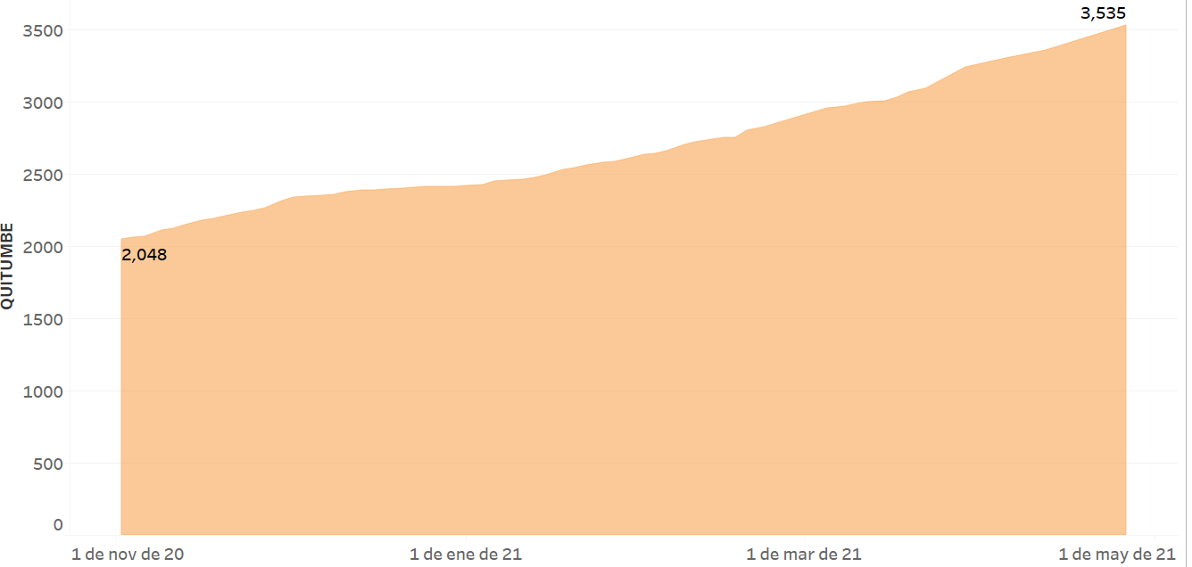
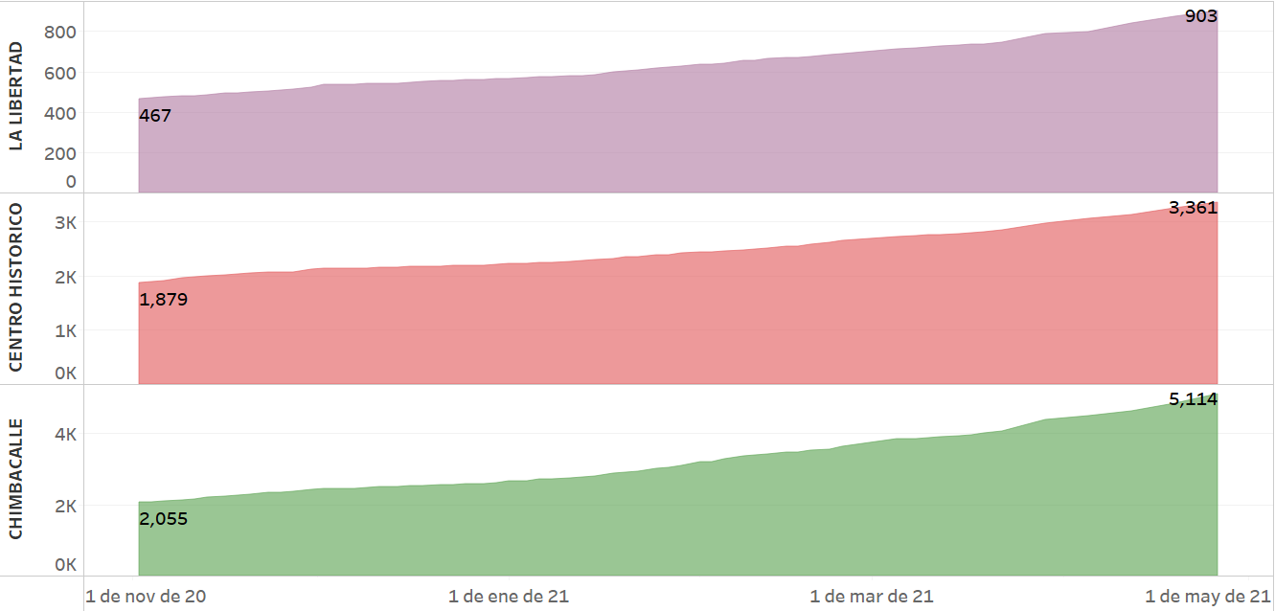
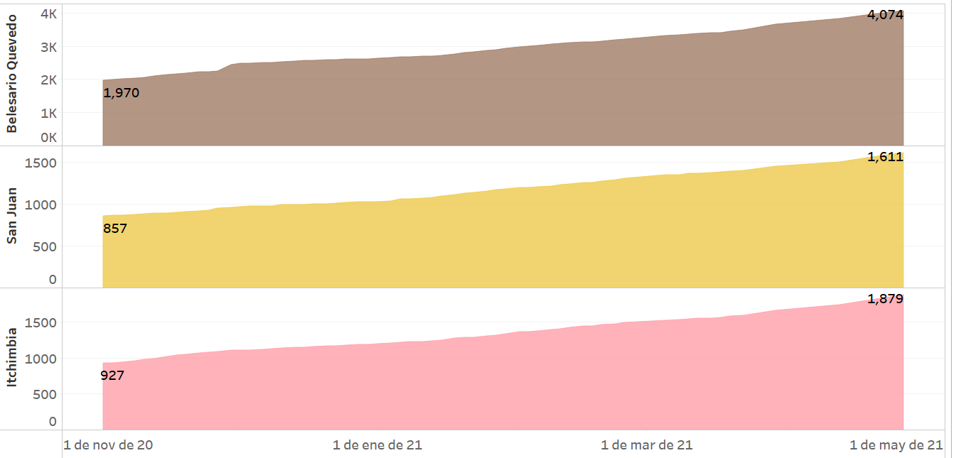
Personas contagiadas por SARS-CoV2

Slide 19
COLECTOR 24 DE MAYO
Ensayos in situ
 | CE (mg/L) | OD (mg/L) | pH | T° promedio (ºC)
NOVIEMBRE | 231,29 | 4,22 | 7,63 | 17,63
DICIEMBRE | 108,55 | 5,98 | 6,45 | 17,22
ENERO | 113,93 | 5,88 | 6,72 | 24,56
FEBRERO | 216,50 | 6,58 | 7,31 | 17,81
 | CE (mg/L) | OD (mg/L) | pH | T° promedio (ºC)
NOVIEMBRE | 328,50 | 4,30 | 7,98 | 18,81
DICIEMBRE | 293,38 | 5,35 | 7,64 | 17,80
ENERO | 759,00 | 5,11 | 7,72 | 17,63
FEBRERO | 551,50 | 2,69 | 7,57 | 16,72
COLECTOR EL EJIDO
 | CE (mg/L) | OD (mg/L) | pH | T° promedio (ºC)
NOVIEMBRE | 321,38 | 2,37 | 8,21 | 17,71
DICIEMBRE | 274,75 | 3,25 | 8,15 | 17,13
ENERO | 567,00 | 2,86 | 8,03 | 16,64
FEBRERO | 594,75 | 0,00 | 7,92 | 17,36
Fuente: Anexo 1, Norma de calidad ambiental
 | CE (mg/L) | OD (mg/L) | pH | T° promedio (ºC)
NOVIEMBRE | 325,38 | 3,21 | 8,18 | 17,52
DICIEMBRE | 255,38 | 5,29 | 8,22 | 16,10
ENERO | 930,92 | 3,46 | 8,17 | 15,63
FEBRERO | 599,25 | 0,00 | 8,02 | 17,08

Slide 20
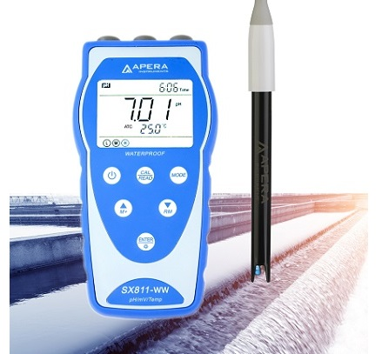
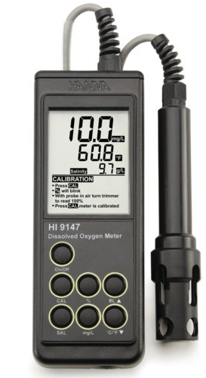

PTAR QUITUMBE
 | CE (mg/L) | OD (mg/L) | pH | T° promedio (ºC)
NOVIEMBRE | 754,88 | 2,11 | 7,86 | 19,87
DICIEMBRE | 689,00 |  | 8,03 | 18,32
ENERO | 620,50 |  | 8,15 | 14,98
FEBRERO | 760,63 |  | 8,38 | 15,49
 | CE (mg/L) | OD (mg/L) | pH | T° promedio (ºC)
NOVIEMBRE | 511,13 | 4,55 | 7,38 | 19,80
DICIEMBRE | 542,38 | 4,58 | 7,19 | 18,46
ENERO | 432,10 |  | 6,64 | 18,03
FEBRERO | 478,00 | 0,00 | 6,64 | 18,26
Fuente: Anexo 1, Norma de calidad ambiental

Slide 21
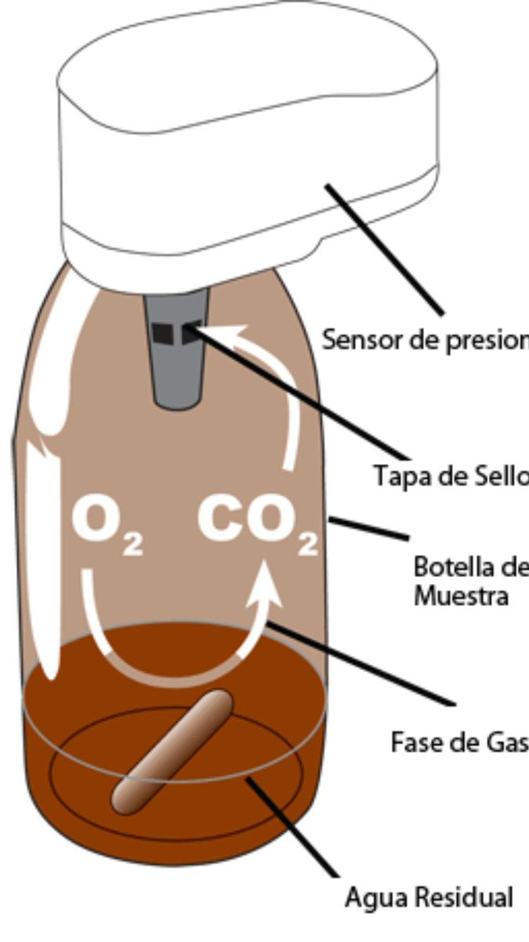
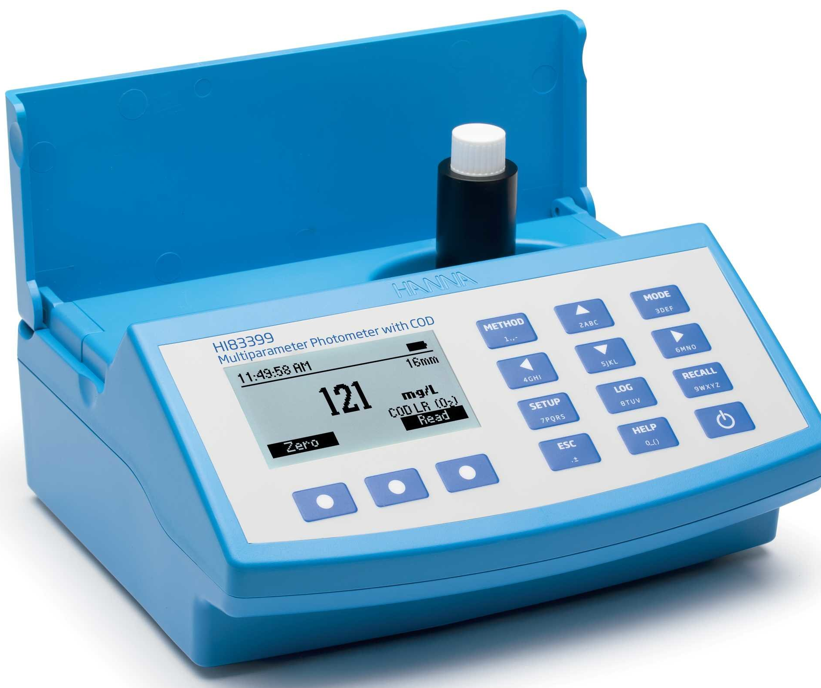
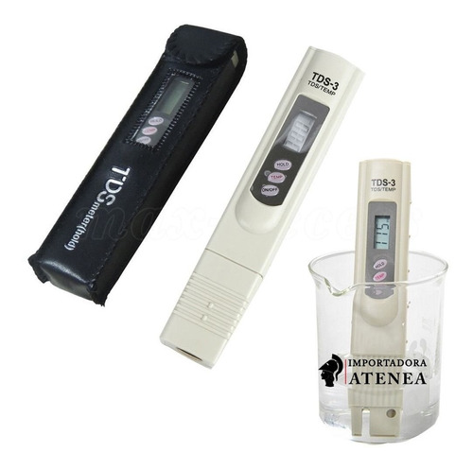
Resultados de los parámetros del agua residual
DBO5 (mg O2/L)
Fecha | La Libertad | El Placer | Manuela Rea | Las Casas y HCAM | Afluente PTAR | Efluente PTAR
NOVIEMBRE | 155,00 | 415,00 | 445,00 | 455,00
DICIEMBRE | 87,00 | 325,00 | 325,00 | 290,00
ENERO | 35,00 | 380,00 | 242,00 | 231,00 | 334,00
FEBRERO | 160,00 | 540,00 | 437,00 | 385,00 | 493,00 | 46,00
MARZO |  |  |  |  | 425,00 | 35,00
ABRIL |  |  |  |  | 546,00 | 51,00
Parámetro | Unidad | Descarga al alcantarillado | Descarga a un cuerpo de agua dulce
DBO5 | mg/L | 250 | 100
Fuente: Anexo 1, Norma de calidad ambiental
Parámetro | Unidad | Descarga al alcantarillado | Descarga a un cuerpo de agua dulce
DQO | mg/L | 500 | 200
DQO (mg O2/L)
Fecha | La Libertad | El Placer | Manuela Rea | Las Casas y HCAM | Afluente PTAR | Efluente PTAR
NOVIEMBRE | 165,00 | 502,00 | 717,00 | 672,00
DICIEMBRE | 72,00 | 354,00 | 365,00 | 342,00
ENERO | 34,67 | 456,67 | 398,50 | 330,50 | 412,00 | 20,00
FEBRERO | 65,00 | 480,00 | 367.50 | 353,50 | 503,00 | 26,00
MARZO |  |  |  |  | 427,75 | 11,00
ABRIL |  |  |  |  | 505,50 | 38,50
Fuente: Anexo 1, Norma de calidad ambiental
ST (mg/L)
Fecha | La Libertad | El Placer | Manuela Rea | Las Casas HCAM | Afluente PTAR | Efluente PTAR
NOVIEMBRE | 334,38 | 735,75 | 631,33 | 650,48
DICIEMBRE | 343,17 | 598,67 | 510,00 | 530,00
ENERO | 135,75 | 642,50 | 542,00 | 608,83 | 712,50 | 381,25
FEBRERO | 252,50 | 771,00 | 583,75 | 581,50 | 710,75 | 404,50
MARZO |  |  |  |  | 663,83 | 419,67
ABRIL |  |  |  |  | 786,25 | 425,50
Parámetro | Unidad | Descarga al alcantarillado | Descarga a un cuerpo de agua dulce
Sólidos totales | mg/L | 1600 | 1600
Fuente: Anexo 1, Norma de calidad ambiental

Slide 22
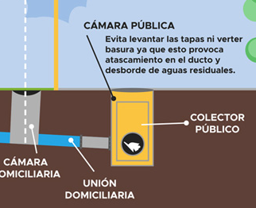
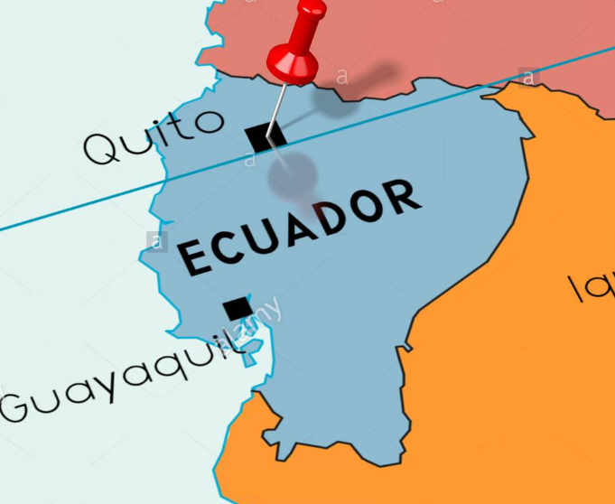


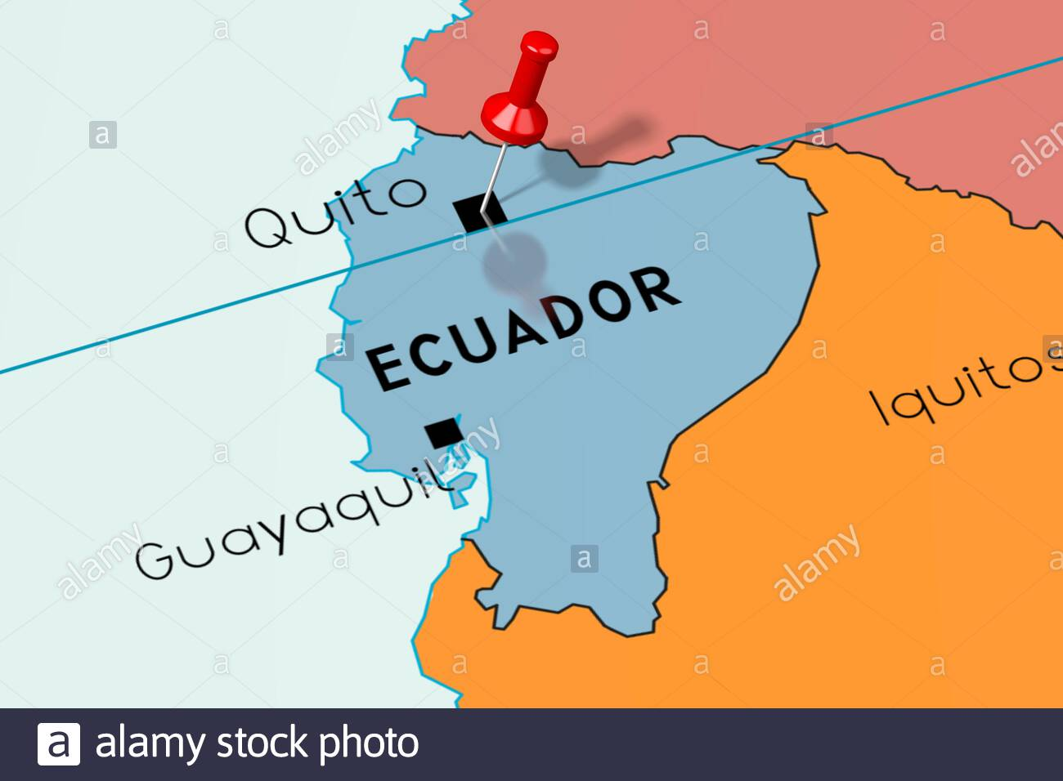


Resultados de SARS-CoV-2 en agua residuales
Colector
El Ejido
20 dic 2020
Aguas residuales muestra
RT - PCR
Análisis
ARN
21 ene 2021
(S -gene, N-gene, MS2, ORF 1ab)
21 abr 2021
21 abr 2021
Colector
24 de Mayo
Afluente
PTAR QUITUMBE
Efluente

Slide 23
Resultados de SARS-CoV-2 en agua residuales
Fecha | Muestra | Objetivo | Ct | Status | Cantidad | Consenso
dic-20 | 1 - control positivo para procesamiento | S gene | 27,59 | Amplificación | 1,77e+1 | Positivo
 |  | N gene | 30,20 | Amplificación | 2,56e+0
 |  | MS2 | 27,33 | Amplificación | No cuantificado
 |  | ORF1ab | 27,26 | Amplificación | 1,61e+1
dic-20 | 2 - muestra agua residual | S gene | 25,96 | Amplificación | 5,74e+1 | Positivo
 |  | N gene | 37,44 | Poco concluyente | 1,25e-2
 |  | MS2 | 31,36 | Amplificación | No cuantificado
 |  | ORF1ab | 28,76 | Amplificación | 5,4e+0
Fecha | Muestra | Objetivo | Ct | Status | Cantidad | Consenso
ene-21 | 3 - muestra agua residual | S gene | Indeterminado | Sin amplificación |  | Negativo
 |  | N gene | Indeterminado | Sin amplificación
 |  | MS2 | 24,07 | Amplificación | No cuantificado
 |  | ORF1ab | Indeterminado | Sin amplificación
ene-21 | 4 - muestra agua residual | S gene | Indeterminado | Sin amplificación |  | Negativo
 |  | N gene | Indeterminado | Sin amplificación
 |  | MS2 | 25,64 | Amplificación | No cuantificado
 |  | ORF1ab | 36,38 | Poco concluyente
Fecha | Muestra | Objetivo | Ct | Status | Cantidad | Consenso
abr-21 | 5 - muestra agua residual | S gene | 25,96 | Poco concluyente | 4,06E-2 | Positivo
 |  | N gene | 32,94 | Amplificación | No cuantificado
 |  | MS2 | 27,26 | Amplificación | No cuantificado
 |  | ORF1ab | 32,43 | Amplificación | No cuantificado
abr-21 | 6 - muestra agua residual | S gene | Indeterminado | Sin amplificación |  | Negativo
 |  | N gene | Indeterminado | Sin amplificación
 |  | MS2 | 26,03 | Amplificación | No cuantificado
 |  | ORF1ab | Indeterminado | Sin amplificación

Slide 24
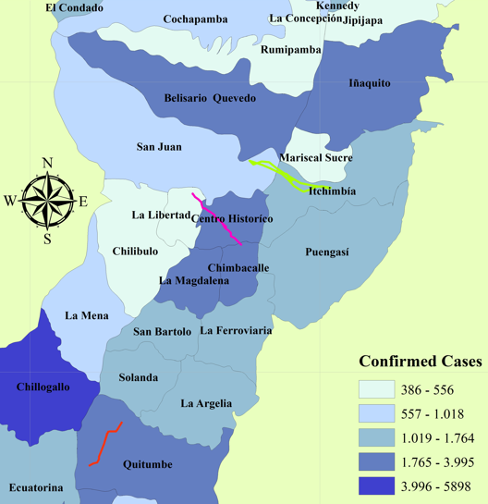
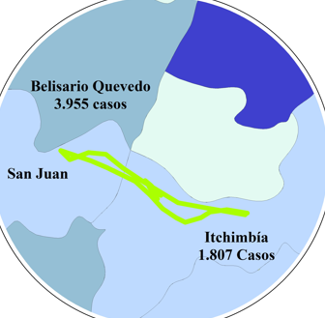
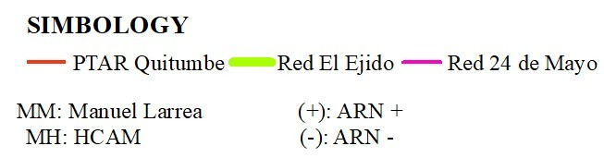
Resultados de SARS-CoV-2 Colector El Ejido (20-12-2020)
MM (+)
MH (+)

Slide 25
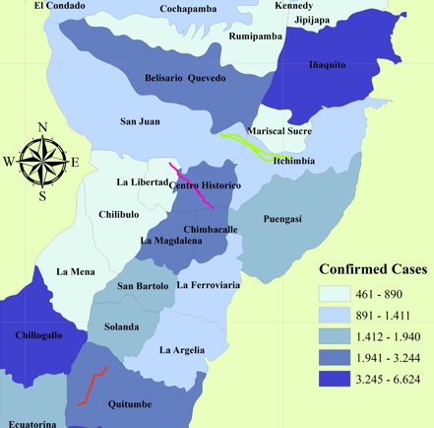
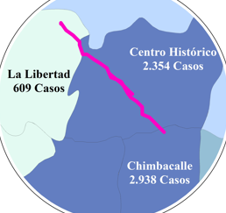

Resultados de SARS-CoV-2 Colector 24 de Mayo (21-01-2021)
ML (-)
MP (-)

Slide 26
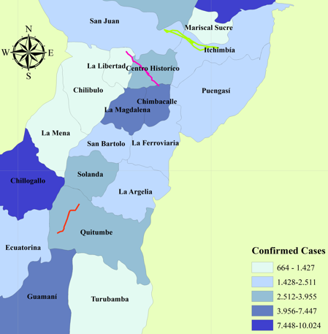
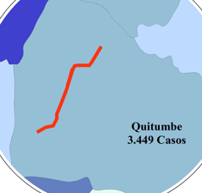
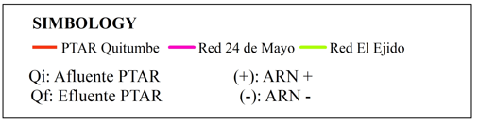
Resultados de SARS-CoV-2 PTAR (21-04-2021)
Qf (-)
Qi (+)

Slide 27

Introducción
Antecedentes
Planteamiento del problema
Objetivos
Materiales y Métodos
Discusión y Resultados
CONCLUSIONES

Slide 28
7. CONCLUSIONES
La determinación de concentración de SARS-CoV2 en aguas residuales del alcantarillado de Quito, se realizó en PTAR Quitumbe, Colector 24 de Mayo y Colector El Ejido. En cada estación se definieron dos puntos de muestreo, inicial y final, dando como resultado 6 puntos en total para la toma de muestras. Al ser la única PTAR en Quito, las primeras dos muestras se lo hicieron del afluente y efluente de la misma. Para el colector 24 de Mayo, los puntos estuvieron ubicados en los sectores La Libertad y El Placer, por último, para el colecto El Ejido, las ubicaciones fueron Manuel Larrea y HCAM. La toma de muestras se realizó entre noviembre de 2020 y abril de 2021. El horario para la toma de muestras se lo definió en la mañana, con tipo de muestra compuesta directamente desde el alcantarillado
El incremento de índices de contagio fue en parroquias con mayor número de habitantes, Quitumbe con 3.535 personas contagiadas por SARS-CoV2, con corte de 26 de abril, cuenta con el mayor número de población, 97.588 habitantes, seguido de la parroquia Chimbacalle que a la misma fecha cuenta con 5.114 personas contagiadas por el virus y con una población de 48.678, la parroquia San Juan en la zona Norte reporta 1.611 personas contagiadas por SARS-CoV2 de un total de 66.330 habitantes, dichas parroquias se ven afectadas por la afluencia de personas ya que al ser zonas metropolitanas conservan actividades económicas y proveen de suministros básicos del hogar a las parroquias aledañas.

Slide 29
7. CONCLUSIONES
El análisis de la presencia de ARN del SARS-CoV-2 en muestras de aguas residuales en la zona urbana de Quito reveló que la carga más alta del virus es la proteína S, seguida de la proteína N. La carga de ARN del virus en las aguas residuales se correlaciona positivamente con el número de casos confirmados en los puntos donde se tomaron las muestras. En términos generales, el monitoreo y la metodología “Epidemiología de las Aguas Residuales” (WBE) pueden representar un método complementario para estimar la presencia de SARS-CoV2 en la población. Este es el único proyecto en Ecuador que ha analizado la presencia de SARS-CoV2 en las alcantarillas de Quito, dando un 50% positivo la presencia del ARN del virus y el otro 50% negativo de las 6 tomas de muestras. Sin embargo, se requiere un conjunto de datos temporales a gran escala para obtener una conclusión más convincente. El estudio concluye que el monitoreo regular de muestras de aguas residuales se puede utilizar para obtener información sobre la prevalencia en un área en particular y que si existe correlación entre la presencia de SARS-CoV-2 en aguas residuales y el número de casos en la ciudad de Quito

Slide 30
DEPARTAMENTO DE CIENCIAS DE LA TIERRA Y DE LA CONSTRUCCIÓN
CARRERA DE INGENIERÍA CIVIL
TRABAJO DE INTEGRACIÓN CURRICULAR PREVIO A LA OBTENCIÓN DEL TÍTULO DE INGENIERO CIVIL
DETERMINACIÓN DE LA PRESENCIA DE SARS-CoV2 EN AGUAS RESIDUALES DEL ALCANTARILLADO DE LA CIUDAD DE QUITO
AUTOR:
CAÑARTE RUIZ JOSÉ JAVIER
TUTOR:
ING. BOLAÑOS GUERRÓN DARÍO ROBERTO, Ph.D.
SANGOLQUÍ 2021

